Slide 1

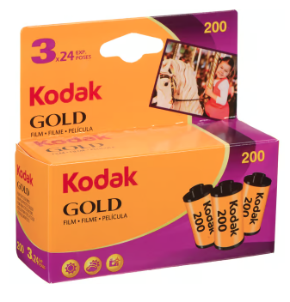

Kodak
Il fatturato annuo di Kodak raggiunse il picco di 16 miliardi di dollari nel 1996, mentre gli utili toccarono il massimo di 2,5 miliardi di dollari nel 1999.
Nel 2012 dichiarò bancarotta.
Fu una delle prime società a brevettare tecnologie per le immagini digitali ma decise di non svilupparle per non cannibalizzare i profitti legati ai prodotti analogici.
Notes:
https://pure.au.dk/portal/en/publications/corporate-foresight-benchmarking-report-2018-how-leading-firms-bu

Slide 2

Lego
Nel 2003 stava per dichiarare bancarotta.
Decise di istituire un Future Lab che coinvolse bambini, progettisti di giocattoli e scrittori di fantascienza.
Le loro idee hanno generato prodotti di enorme successo.
Notes:
https://pure.au.dk/portal/en/publications/corporate-foresight-benchmarking-report-2018-how-leading-firms-bu

Slide 3
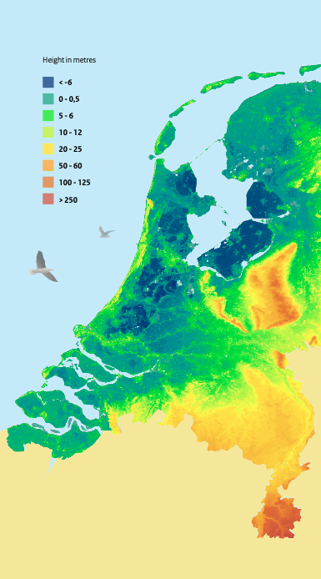
Programma Delta (Governo Olandese)
Mantenere il Paese sicuro, vivibile e prospero di fronte a innalzamento del mare, alluvioni e siccità.
Circa 1,4 mld € per opere, manutenzione e ricerca fino al 2034.
Tra qualche decade (50-100 anni), il livello del mare nei Paesi Bassi potrebbe superare quello attuale (stima: tra 1 e 5 metri).
Notes:
https://pure.au.dk/portal/en/publications/corporate-foresight-benchmarking-report-2018-how-leading-firms-bu

Slide 4
Il 90% delle più grandi aziende europee e statunitensi utilizza regolarmente il futures thinking. Circa un terzo di queste aziende ha una funzione aziendale specializzata nel futures thinking.
Fonte: Nuremberg Institute of Market Decisions

Slide 5

”Il foresight / futures thinking è la scienza e l'arte di descrivere, spiegare, esplorare, prevedere e/o interpretare gli sviluppi futuri, nonché di valutarne le conseguenze per le decisioni e altre azioni
nel presente”
- Berkhout et al., 2007, p. 74
Notes:
Berkhout, G., Van der Duin, P., Hartmann, D., & Ortt, R. (2007). The cyclic nature of innovation: Connecting hard sciences with soft values. Elsevier.

Slide 6

Prevedere il futuro è scientificamente impossibile. Guardare al futuro in modo razionale e scientifico non lo è.
Fonte: Harvard Business Review Italia

Slide 7
